Slide 1






Slide 2

CHINH PHỤC
ĐỈNH NÚI
Bài mới
- Click vào từng chấm tròn để qua slide theo trình tự leo núi.
- CLick cậu bé qua slide 15

Slide 3

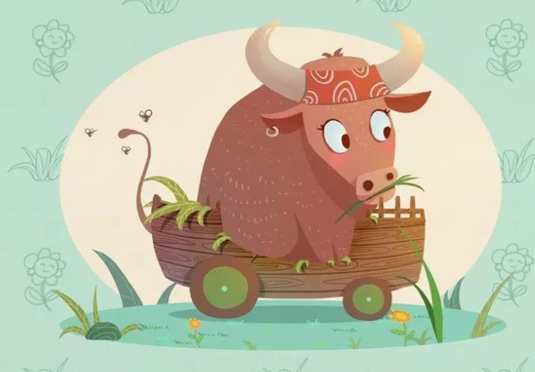
Nhìn ảnh và dự đoán tên gọi theo năm âm lịch mà em biết
- CLick cậu bé để trở về
Năm Sửu

Slide 4
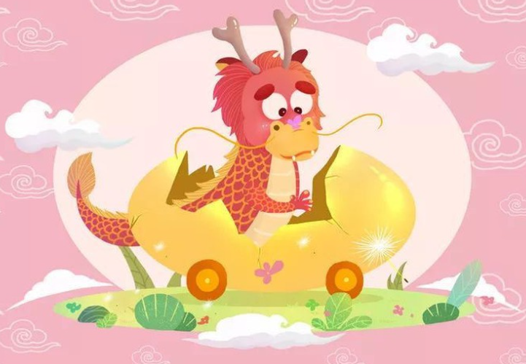
Nhìn ảnh và dự đoán tên gọi theo năm âm lịch mà em biết
- CLick cậu bé để trở về
Năm Thìn

Slide 5

Nhìn ảnh và dự đoán tên gọi theo năm âm lịch mà em biết
- CLick cậu bé để trở về
Năm Tuất

Slide 6

Nhìn ảnh và dự đoán tên gọi theo năm âm lịch mà em biết
- CLick cậu bé để trở về
Năm Thân

Slide 7

Nhìn ảnh và dự đoán tên gọi theo năm âm lịch mà em biết
- CLick cậu bé để trở về
Năm Tị

Slide 8
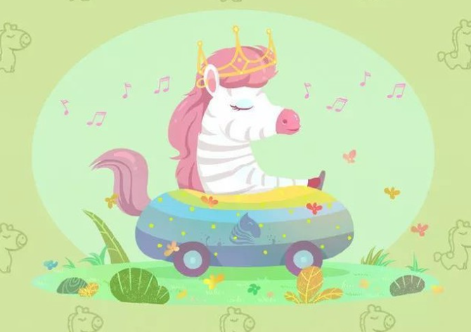
Nhìn ảnh và dự đoán tên gọi theo năm âm lịch mà em biết
- CLick cậu bé để trở về
Năm Ngọ

Slide 9





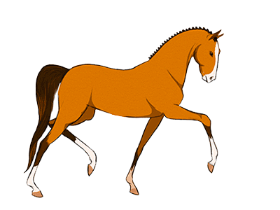

Slide 10
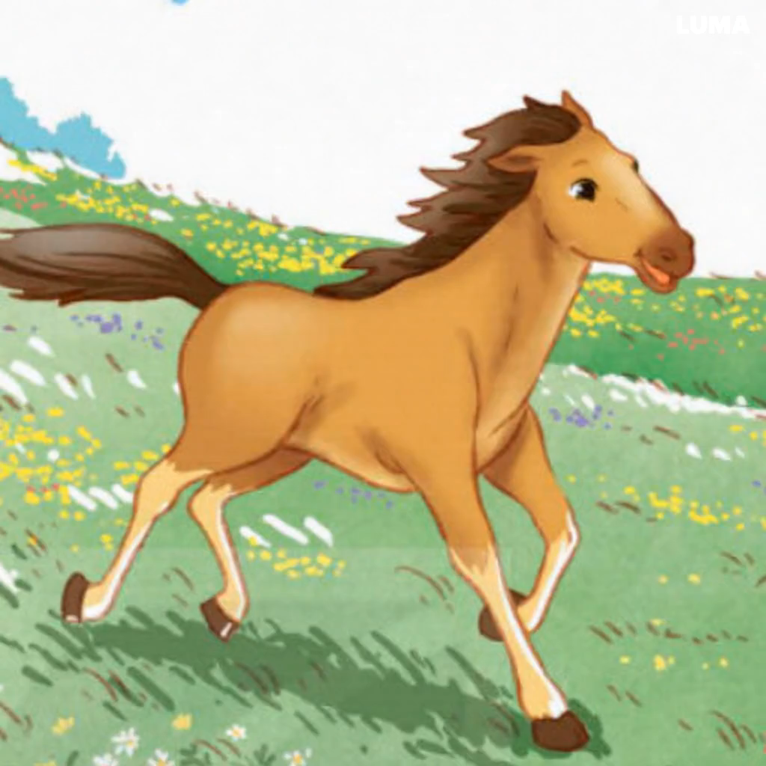

Slide 11



(Trích)
– Mẹ ơi, con tuổi gì?
– Tuổi con là tuổi Ngựa
Ngựa không yên một chỗ
Tuổi con là tuổi đi...
Ngựa con sẽ đi khắp
Trên những cánh đồng hoa
Loá màu trắng hoa mơ
Trang giấy nguyên chưa viết
Con làm sao ôm hết
Mùi hoa huệ ngọt ngào
Gió và nắng xôn xao
Khắp đồng hoa cúc dại.
Mẹ ơi, con sẽ phi
Qua bao nhiêu ngọn gió
Gió xanh miền trung du
Gió hồng vùng đất đỏ
Gió đen hút đại ngàn
Mấp mô triền núi đá...
Con mang về cho mẹ
Ngọn gió của trăm miền.
Tuổi con là tuổi Ngựa
Nhưng mẹ ơi, đừng buồn
Dẫu cách núi cách rừng
Dẫu cách sông cách biển
Con tìm về với mẹ
Ngựa con vẫn nhớ đường.
(Xuân Quỳnh)

Slide 12

Chia đoạn
(Trích)
– Mẹ ơi, con tuổi gì?
– Tuổi con là tuổi Ngựa
Ngựa không yên một chỗ
Tuổi con là tuổi đi...
3
Ngựa con sẽ đi khắp
Trên những cánh đồng hoa
Loá màu trắng hoa mơ
Trang giấy nguyên chưa viết
Con làm sao ôm hết
Mùi hoa huệ ngọt ngào
Gió và nắng xôn xao
Khắp đồng hoa cúc dại.
1
2
Mẹ ơi, con sẽ phi
Qua bao nhiêu ngọn gió
Gió xanh miền trung du
Gió hồng vùng đất đỏ
Gió đen hút đại ngàn
Mấp mô triền núi đá...
Con mang về cho mẹ
Ngọn gió của trăm miền.
4
Tuổi con là tuổi Ngựa
Nhưng mẹ ơi, đừng buồn
Dẫu cách núi cách rừng
Dẫu cách sông cách biển
Con tìm về với mẹ
Ngựa con vẫn nhớ đường.
(Xuân Quỳnh)

Slide 13








